Slide 1

OTEL RIFKI
HAZIRLAYAN
AD : KADİR
SOYAD : GÖREN
OKUL NUMARASI : 18MY24007
DERS : ANDROİD PROGRAMLAMAYA GİRİŞ
KONU : OTEL UYGULAMASI
ÖĞRETİM GÖREVLİSİ : NİLGÜN İNCEREİS

Slide 2
PROJE AMACI
Kotlin dili kullanılarak otel uygulaması yazmak.
PROJE KONUSU
Bir otel için kullanışlı giriş seviyesi bir uygulama.
UYGULAMA GELİŞTİRME ORTAMI
Android Studio
KULLANILACAKPROGRAMLAMA DİLİ
Kotlin
KULLANILACAK YÖNTEM VE TEKNİKLER
LİSTVİEW
BUTON ATAMALARI
INTENTLER

Slide 3
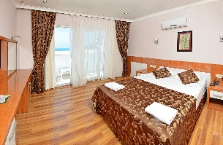
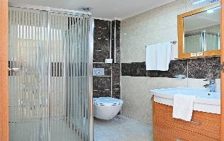
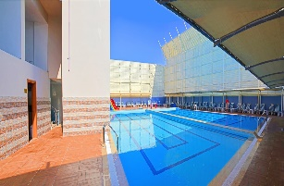
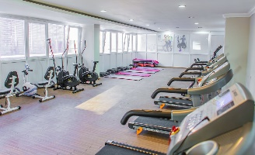
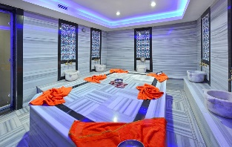
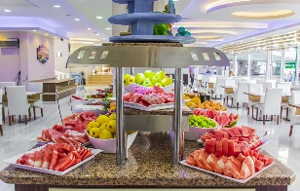
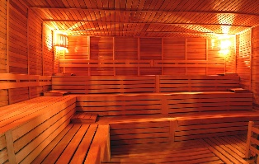

PROJEDE KULLANILACAK GÖRSEL ÖRNEKLERİ

Slide 4
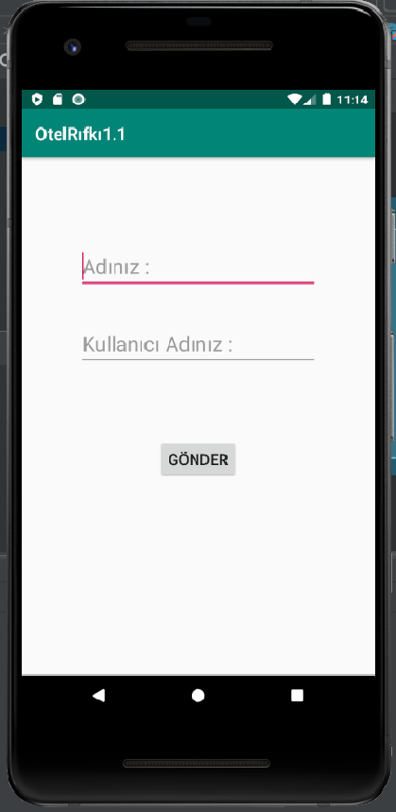
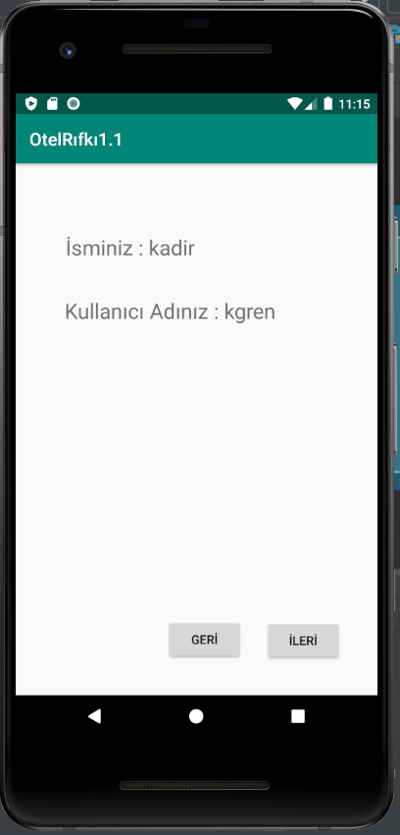
İLK SAYFADA ÜYE GİRİŞİ SAĞLANACAK VE KAYIT ALINACAK

Slide 5
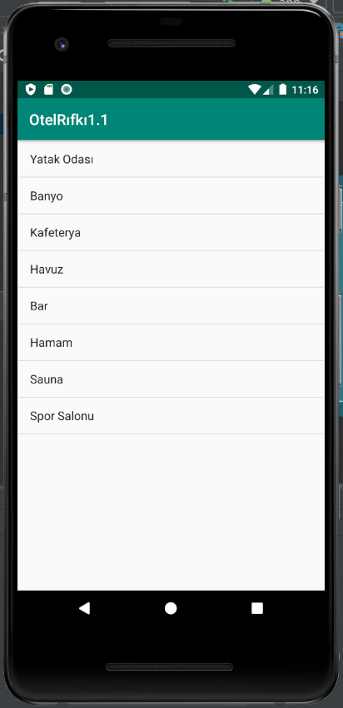
SONRAKİ SAYFADA OTELDEKİ MEKANLARIN BİR LİSTESİYER ALACAK

Slide 6
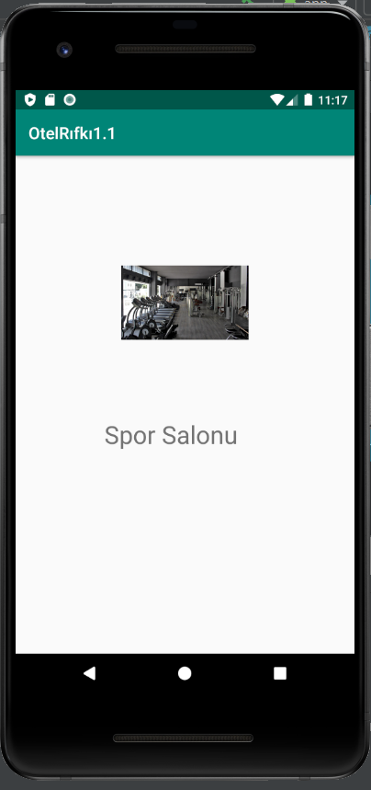
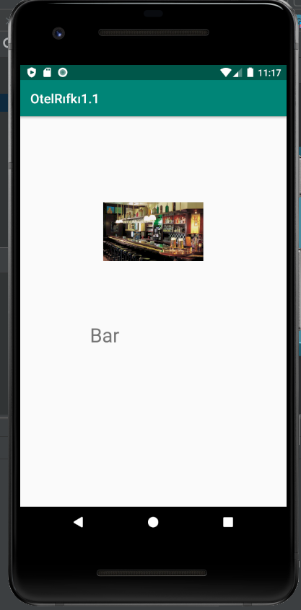
BU LİSTEDEKİ İBARELERE DOKUNDUĞUMUZDA BİZE RESİMLERİNİ GÖSTERECEK

Slide 7
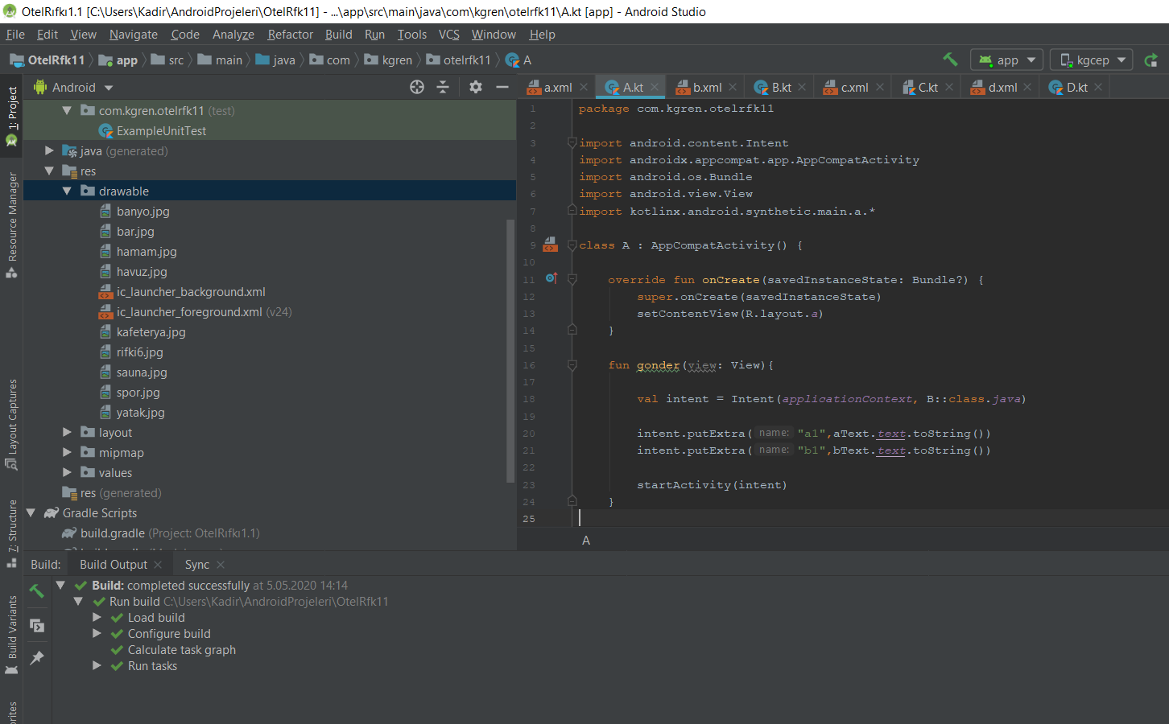
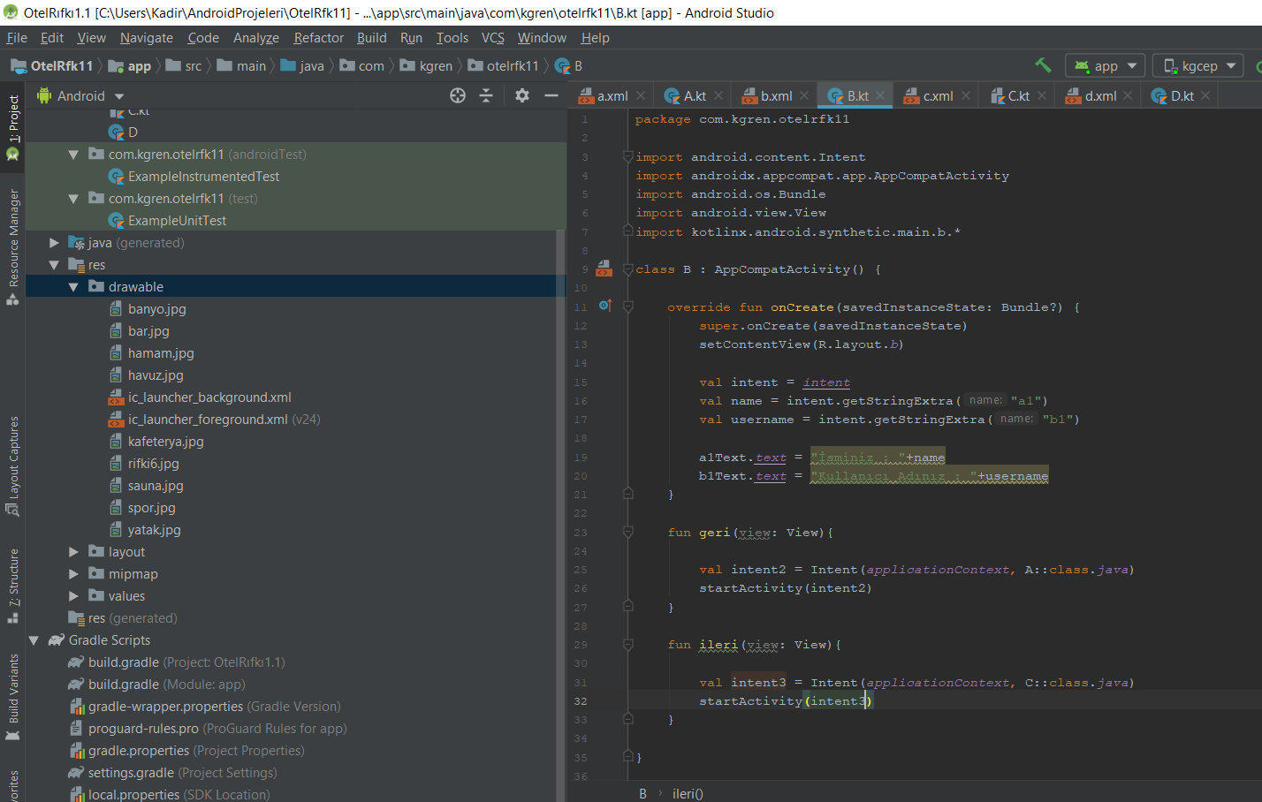
PROGRAM KODLARI

Slide 8
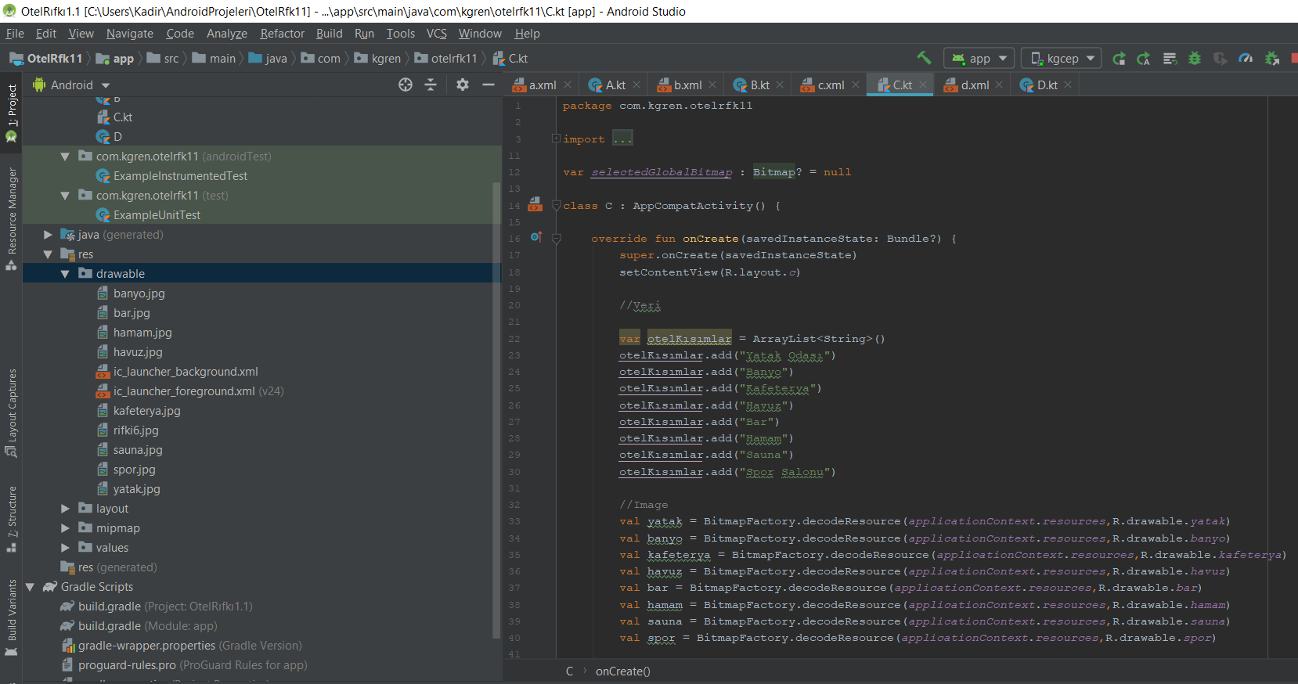
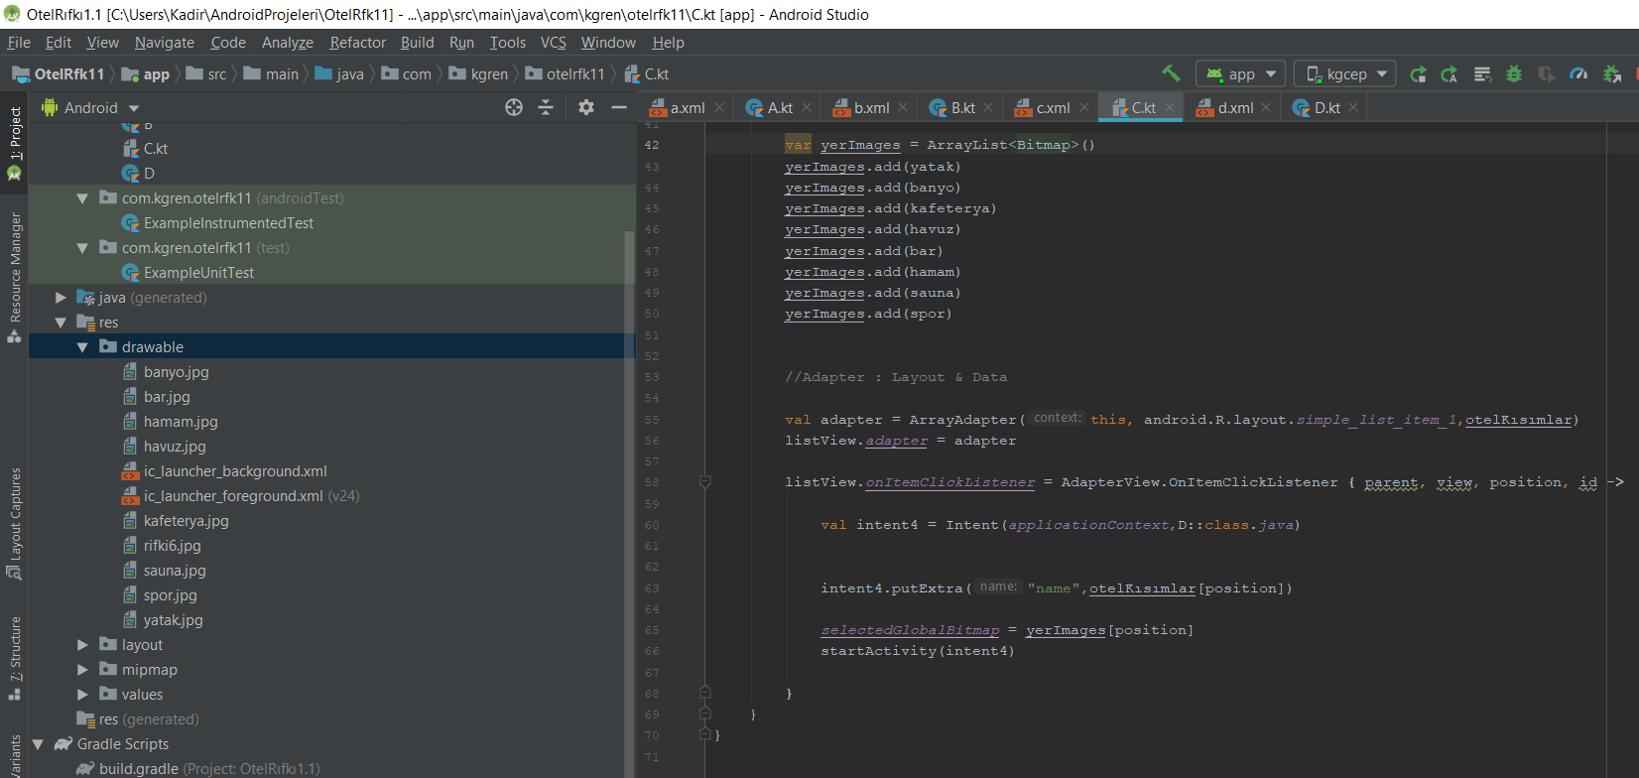
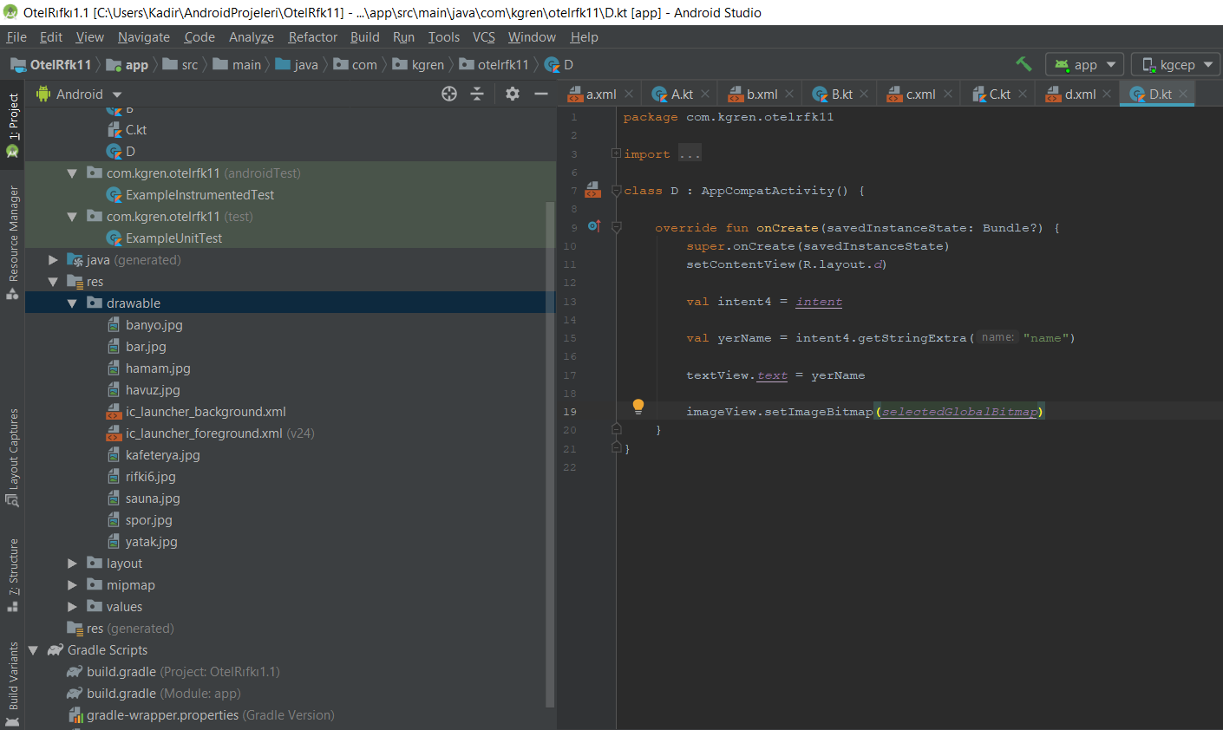

Slide 9
KAYNAKÇA
https://droid.com.tr/__trashed/
https://kotlinlang.org/docs/reference/basic-types.html
Nilgün İncereis ders notları

Slide 10
POSTER ÇALIŞMASI İÇİN BİR SONRAKİ SAYFAYA GEÇİNİZ

Slide 11
YEPYENİ OTEL UYGULAMASI OTELRIFKI1.1 İLE SİZLERLE OTEL RIFKI SİZ RAHAT EDESİNİZ DİYE… 1948’den beri sevgi ve emekle…

